Slide 1
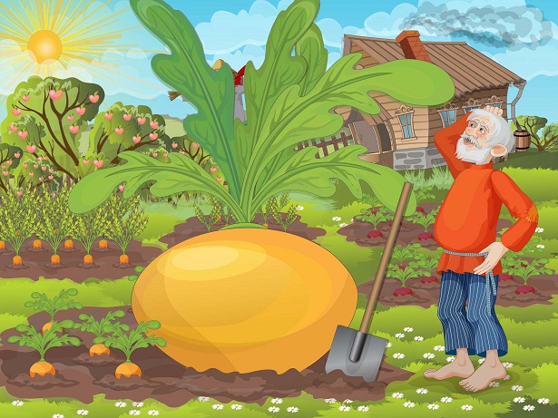
ГБДОУ НАО «ЦРР – детский сад «Гнездышко»
Проект
«ОГОРОД НА ПОДОКОННИКЕ»
Подготовила:
Дудник Л.Г
Фомина Н.В
п. Искатели, 2017 г

Slide 2
Проектная идея: создать в группе детского сада огород на подоконнике
Цель:
формирование у детей интереса к опытнической и исследовательской деятельности по выращиванию культурных растений в комнатных условиях, воспитание у детей любви к природе.
Задачи:
Дать представления о выращивании растений;
Научить с помощью воспитателя сажать растения;
Поливать растения под руководством воспитателя;
Наблюдение за всходами растений;
Воспитывать бережное и заботливое отношение к растениям;

Slide 3
Проект: долгосрочный
Вид проекта: познавательно - исследовательский, творческий.
Продолжительность: 3 месяца.
Участники проекта: дети I младшей группы, воспитатели.
Активизация словаря: лук, чеснок,, семена, земля, вода, солнце, трава, сажать, поливать, смотреть, наблюдать.
Предполагаемый результат:
Дети получат представления о том, что растения живые, их поливают, сажают, выращивают.
Дети получат представления о труде взрослых, научатся правильно называть трудовые действия.
Проводимая работа позволяет воспитывать трудолюбие, бережное отношение к растениям.
Все участники проекта (дети, воспитатели, родители) получат положительные эмоции от полученных результатов.

Slide 4
Этапы проекта
Подготовительный: определение цели и задач проекта, сбор информационного материала, создание условий для организации работы в «огороде на окне», составление плана мероприятий по организации детской деятельности.
Основной: проводятся запланированные мероприятия (беседы, опыты, эксперименты, творческая деятельность, рассматривание иллюстраций, чтение).
Заключительный: подводятся итоги, подготавливается презентация.

Slide 5

План мероприятий
№ п/п | Мероприятия | Цели
1. 2. 3. 4. 5. 6. 7. 9. 10. 11. 12. | Консультация для родителей «Огород на подоконнике». Подбор наглядно – дидактических пособий, демонстрационного материала, художественной литературы, приобретение необходимого оборудования. Рассматривание книг, иллюстраций о растениях. Практическая деятельность: посадка семян , лука. Опыт – наблюдение за ростом растений. Труд в уголке природы. Опыт – наблюдение за луком. Рассматривание семян через лупу. Дидактическая игра «Что растет в огороде». Наблюдения: «Растут ли наши растения?» Зарисовки наблюдений. | Просвещение родителей по данной теме. Создание условий для реализации проекта «Огород на окне». Вызвать интерес к растениям, желание заботиться о них, углублять и расширять знания о видах растений. Вызвать интерес к выращиванию огородной культуры. Учить детей замечать изменения, которые происходят у прорастающих растений. Уход за «Огородом на окне». Получить необходимые условия для роста лука (свет, вода, тепло). Дать понятие о том, что форма семян у разных растений разная. Закрепить знания о овощах , их выращивании и уходе. Продолжить учить детей замечать изменения в росте и развитии растений. Зафиксировать наблюдение за растениями воспитателем.

Slide 6
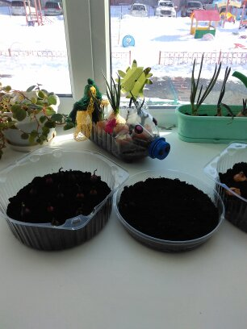
Оформление «Огорода на окне»
"Что за зелень у окна.
Ведь за окном еще зима.
Поговаривают что лук,
Полезен от семи недуг.
Малыши лучок сажали.
Урожаем угощали,
Витаминов целый клад
Приходите все к нам в сад"

Slide 7
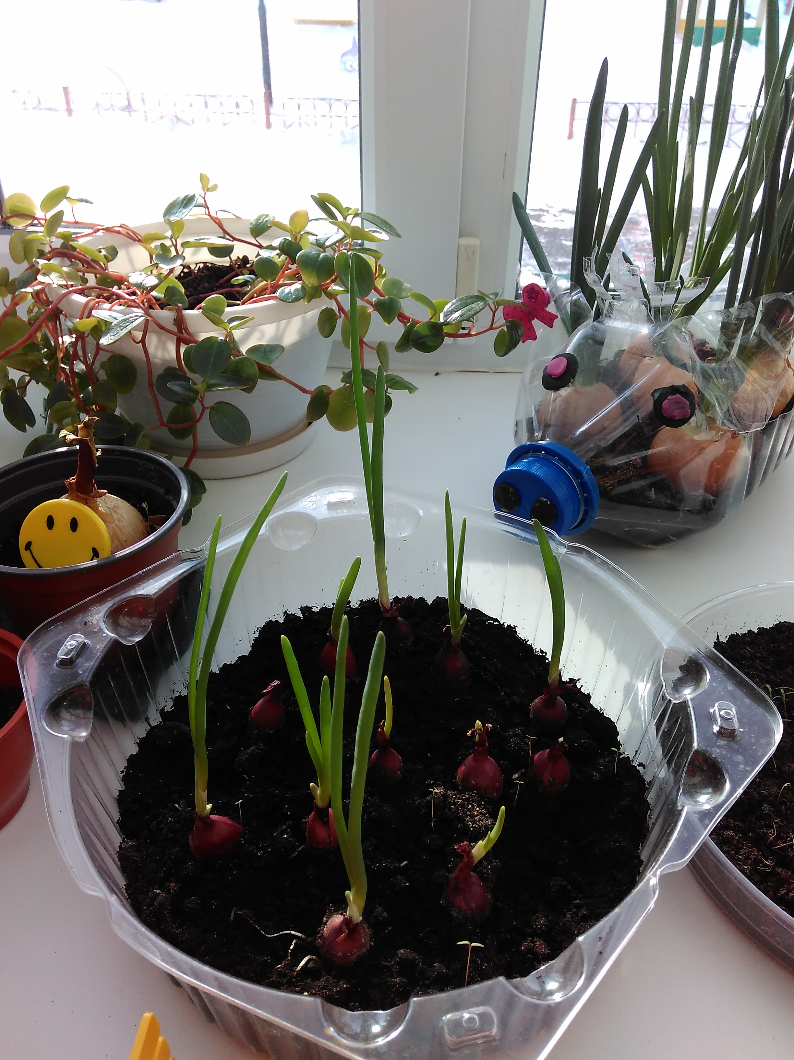
Посадка огорода

Slide 8
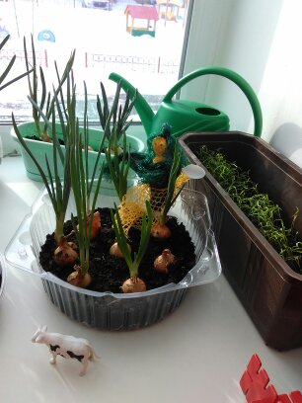
Посадка лука
Витамины круглый год
Ох, как необходимы.
Чтобы нам не болеть
Гриппом и ангиной.
«Лук от семи недуг»

Slide 9
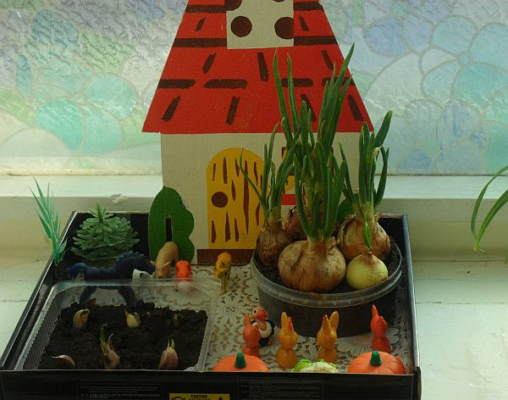
Посадка лука
Мы ребята, малыши
Любим мы трудиться.
Вот посадим лук,
Будем им гордиться.

Slide 10
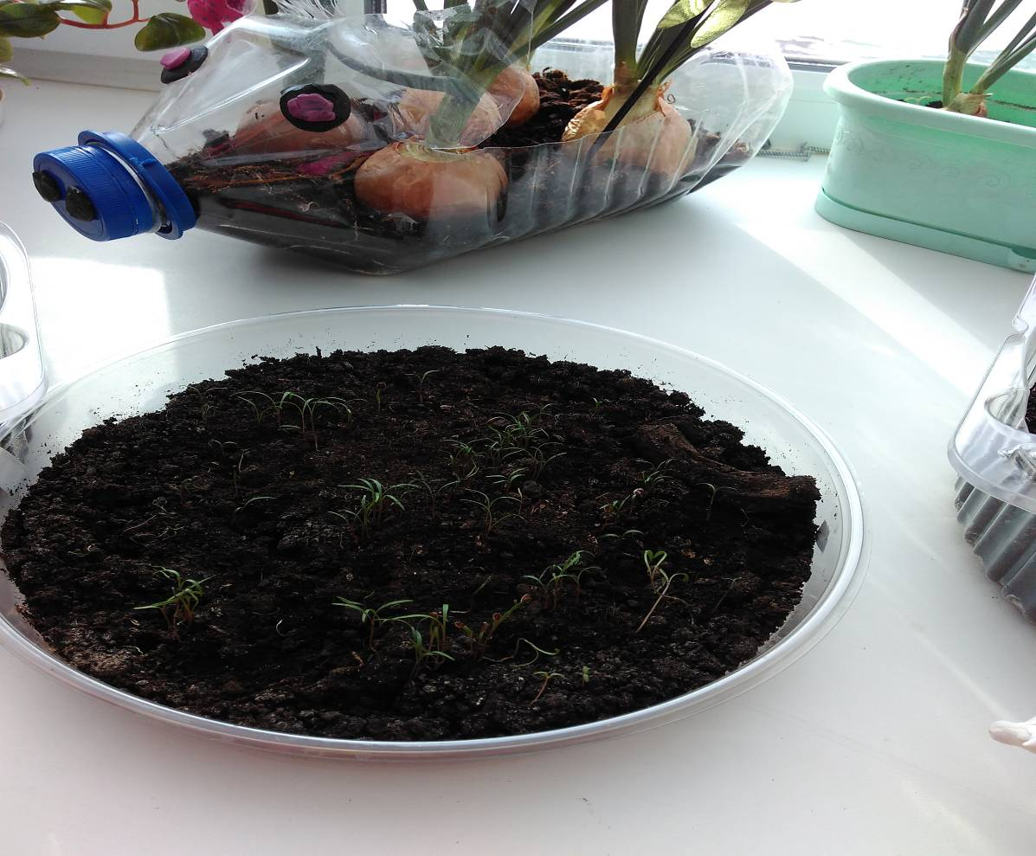
Посадка укропа

Slide 11
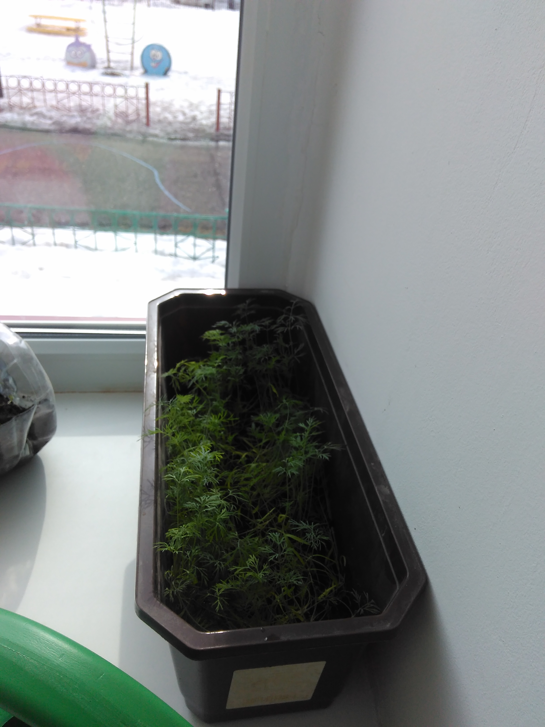
Пойдём с тобою в огород.
Не мало там у нас забот!
Польём лучок из лейки,
И сядем на скамейки.
Как чудесно в огороде,
Поработать ясным днём!
Тёплый луч по грядке
бродит,
Луком пахнет чернозём.

Slide 12
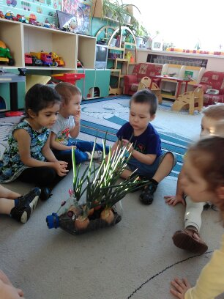
Рассматривание зеленого лука

Slide 13
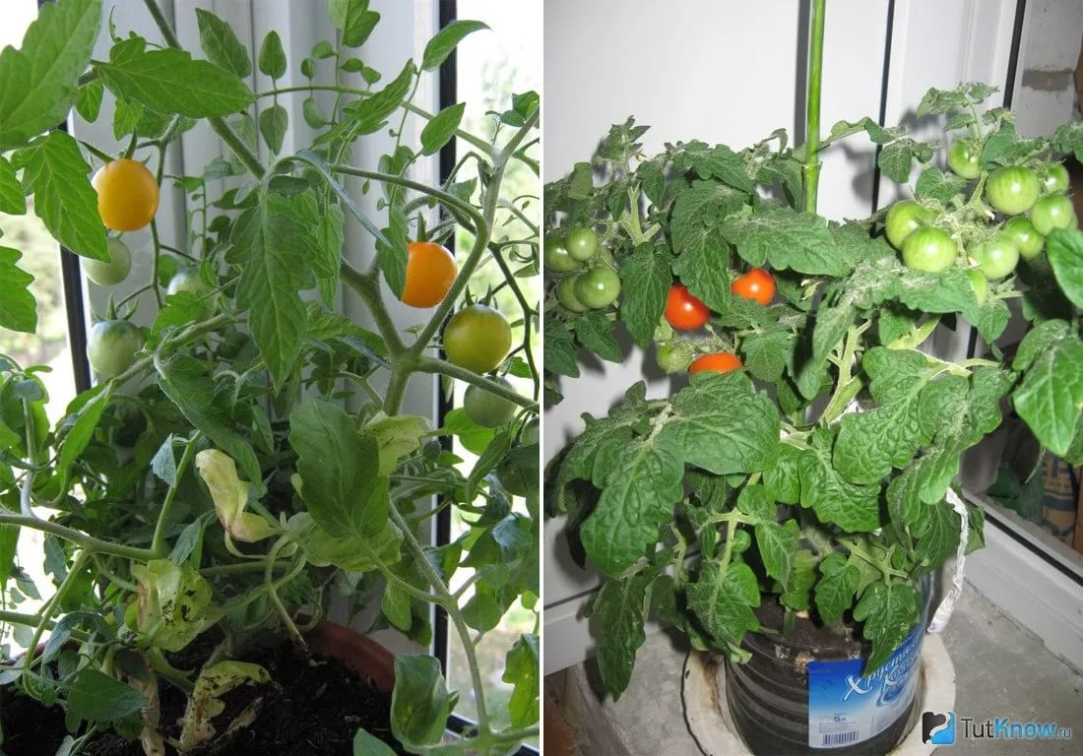
помидорчики

Slide 14
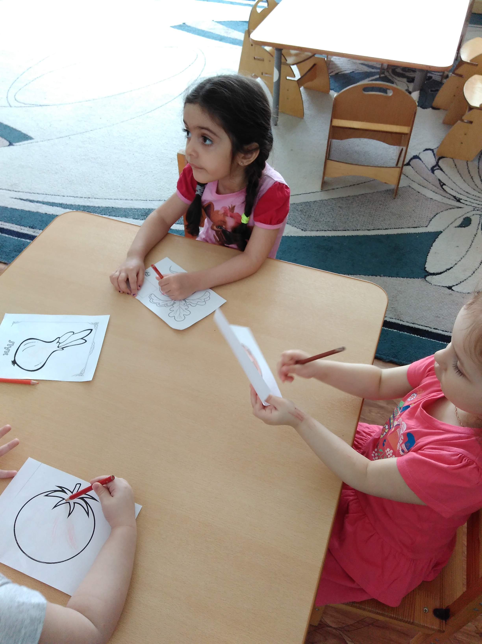
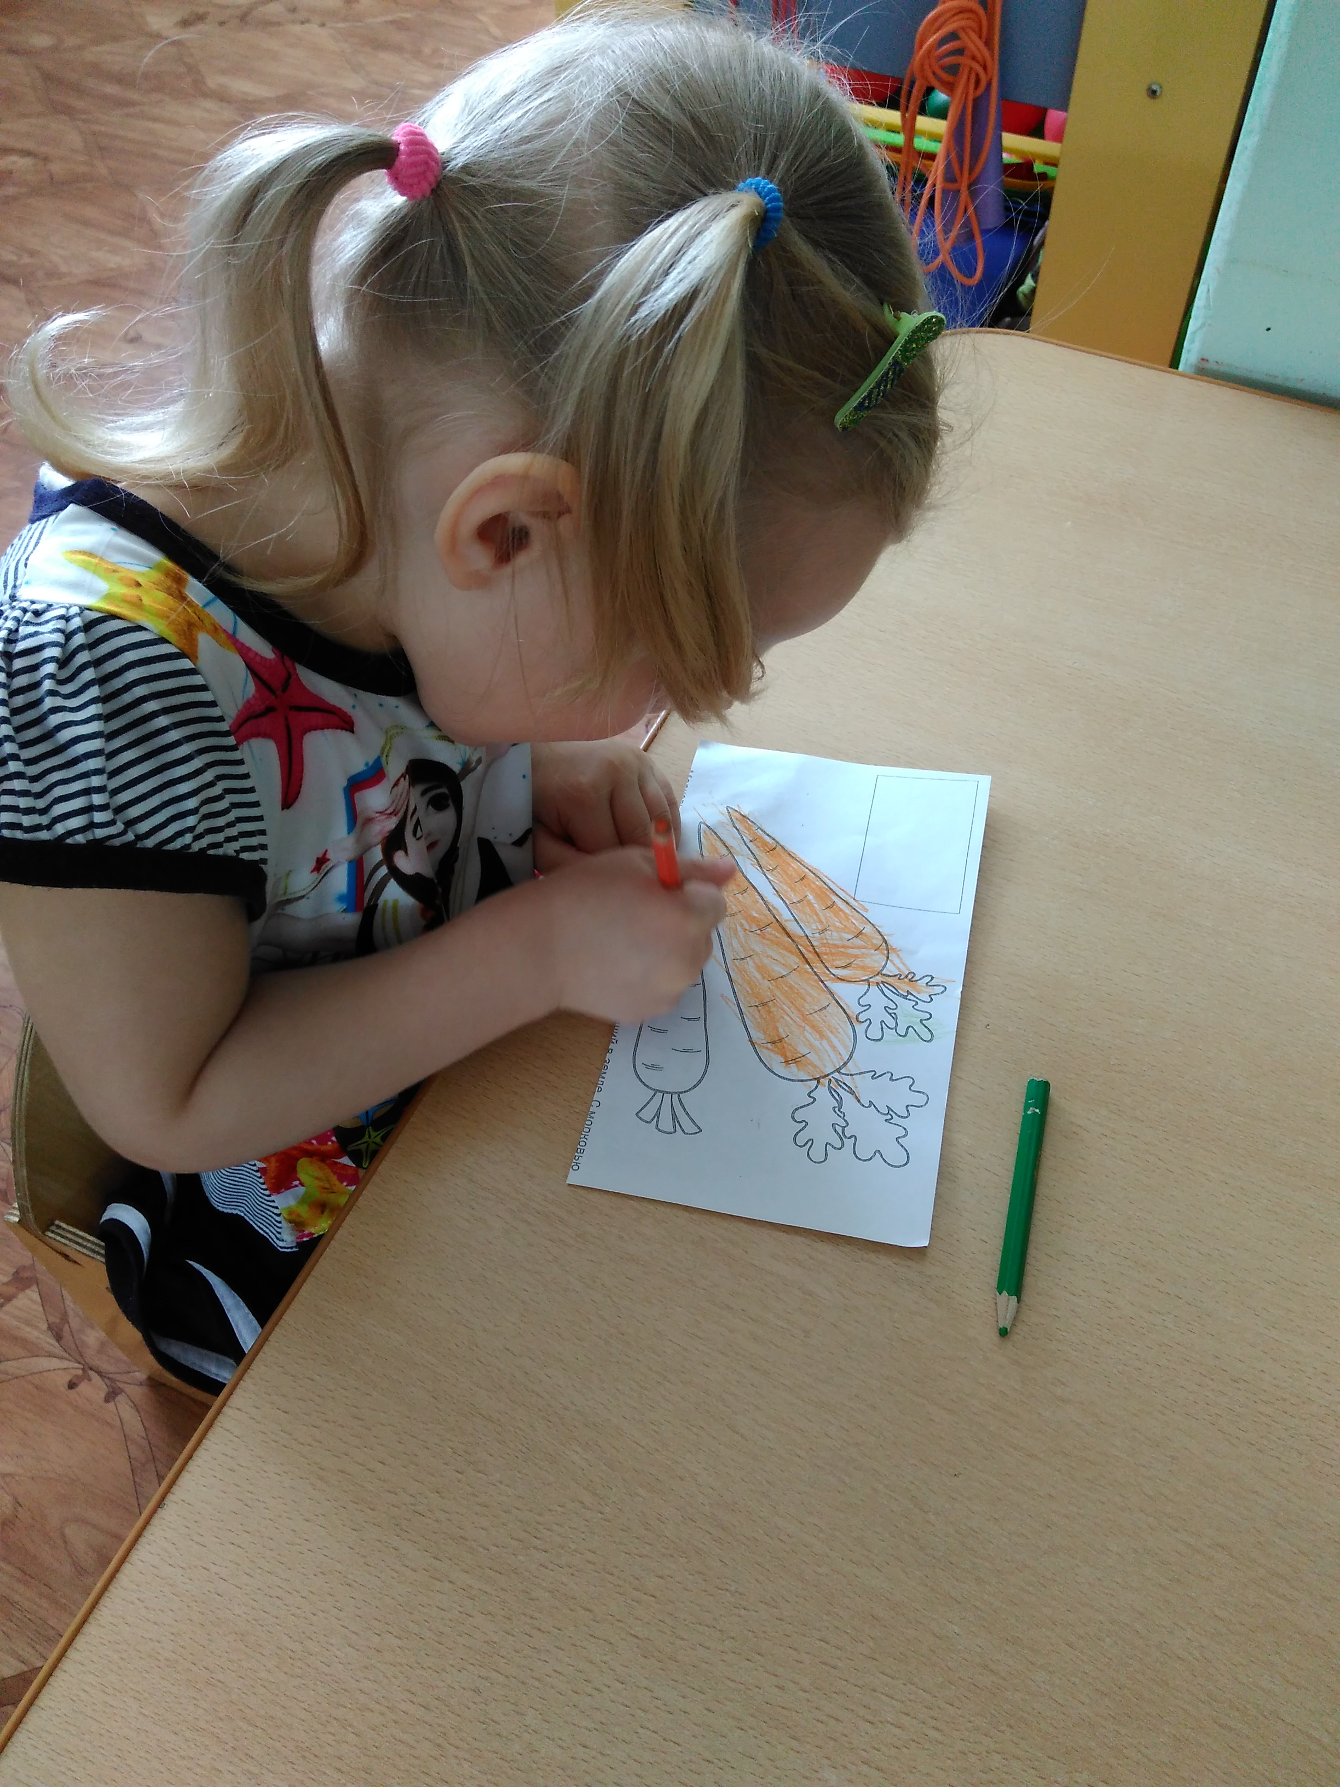
Закрепление

Slide 15
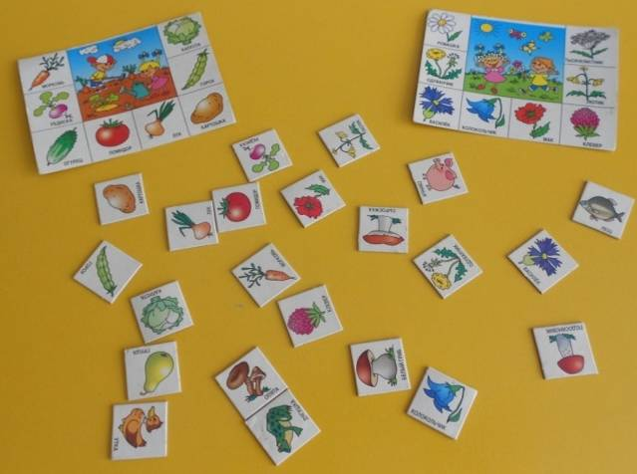
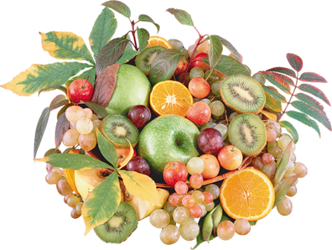
Дидактическая игра «Что растет в огороде»

Slide 16
По реализации проекта «Огород на окне» были получены следующие результаты:
В группе был создан «огород на окне».
Дети получили представления о том, что растения живые, их поливают, сажают, выращивают.
Дети расширили представления о труде взрослых, научились правильно называть трудовые действия.
Дети стали более уважительнее относится к труду.
Все участники проекта (дети, воспитатели, родители) получили положительные эмоции от полученных результатов.
Наблюдения за растениями были зафиксированы в книжке – раскладушке.

Slide 17

Спасибо за внимание!

